Slide 1

计算机组成原理
第三章 计算机中的运算（4）
“数值的精确度是科学的灵魂”——Wentworth Thompson, 1917
陈志广
chenzhg29@mail.sysu.edu.cn
计算机学院
Notes:
需要掌握原码一位除法
补码一位除法不必掌握

Slide 2

上节回顾
回顾内容
3.3 乘法
有符号乘法
快速乘法器

Slide 3
本节概要
重点内容
3.4 除法
原码一位除法
补码一位除法
快速除法器
基本要求
掌握计算机中的定点除法运算方法
了解除法运算部件的设计方法
掌握计算机中的浮点运算方法

Slide 4
3.4 除法运算
Division

Slide 5






二进制无符号数除法
笔算十进制除法
商
除法是乘法的逆运算，本质是一种试探法
除数
除法运算的基本思路：从被除数中试探减除数，通过判断余数是否够减，决定商的值
被除数
假余数
余数分为 真余数 和 假余数
Notes:
真余数：绝对值比除数小，并且大于等于0

Slide 6














二进制无符号数除法
笔算十进制除法
除法是乘法的逆运算，本质是一种试探法
除法运算的基本思路：从被除数中试探减除数，通过判断余数是否够减，决定商的值
真余数
余数分为 真余数 和 假余数
二进制除法？

Slide 7
















二进制无符号数除法
笔算二进制除法
二进制除法可模仿十进制除法运算，只需试探商1还是商0，更简单
心算上商
除数右移
商
除数
被除数
111
余数

Slide 8


3.4.1 二进制无符号数除法
笔算二进制除法
二进制除法可模仿十进制除法运算，只需要试探商1还是商0，更简单
心算上商
除数右移
1001
商
除数
被除数
Q1：计算机不会心算，怎么办？
余数
111
试探法

Slide 9
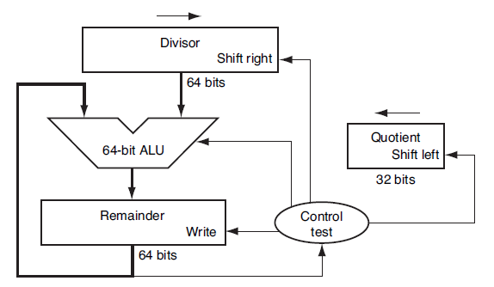
串行定点整数除法器硬件实现框图
除数寄存器D：高32位存除数 ，低32位置0
余数寄存器R：初始存被除数；结束存放余数
商寄存器Q：初始置0；结束存放32位商
Notes:
看书上p177 3.4，fig 3.8 /3.9
余数可以和被除数放在一起（被除数本质上也是余数）

Slide 10
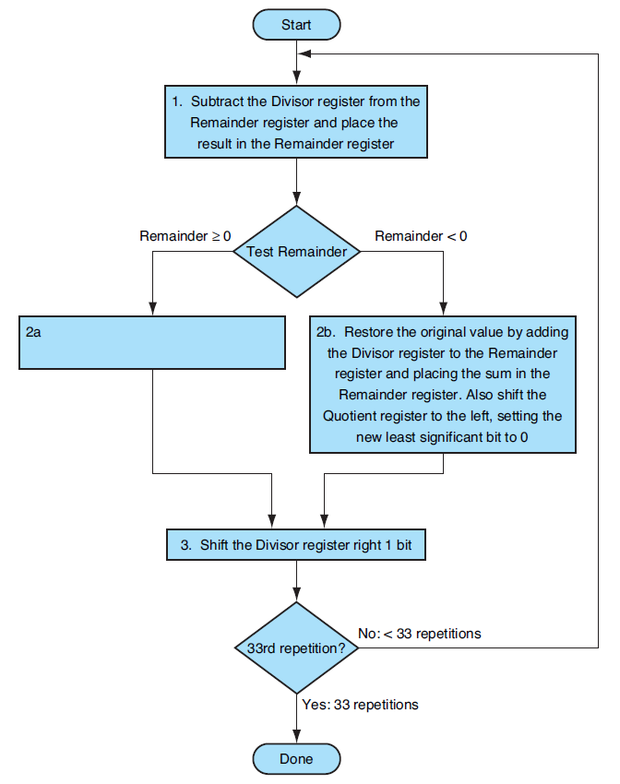
除法运算的特点
结果分为两部分：商 和 余数
余数分为 真余数 和 假余数。规定余数符号与被除数相同，视为真余数
除法运算的基本思路：从被除数中试探减除数，通过判断余数的真假(是否够减)决定商的值
Shift the Quotient register to the left, setting the new least significant bit to 1
串行除法算法

Slide 11
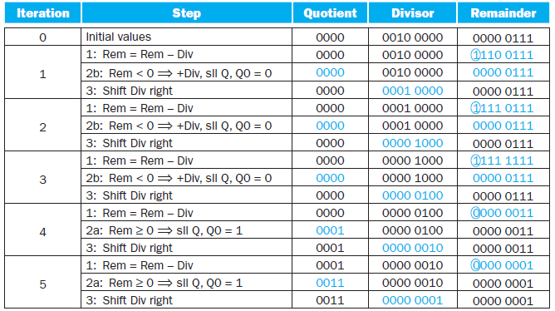
例：7₁₀ ÷ 2₁₀=0000 0111₂ ÷ 0010₂ = ？
得到假余数
加回错误减去的余数
Notes:
为了对齐都扩展为8位

Slide 12

3.4.1 二进制无符号数除法
笔算二进制除法
二进制除法可模仿十进制除法运算，只需要试探商1还是商0，更简单
心算上商
除数右移
1001
商
除数
被除数
Q2：除数右移一位(乘以2⁻¹)？
余数
111
笔算过程在计算机上的实现：除数右移一位(乘以2⁻¹)与余数比较，等效于除数不动，而使余数左移一位(放大)

Slide 13
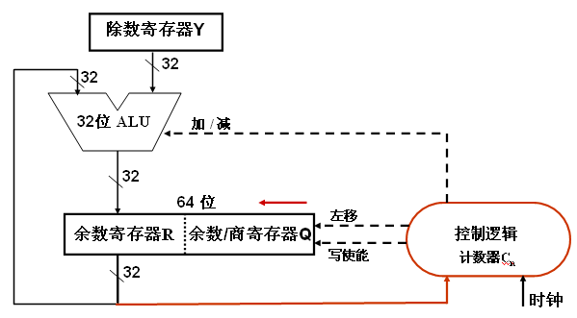
一种改进的定点整数除法器硬件框图
除数寄存器Y：存放除数
余数寄存器R：初始余数寄存器高32位置0；结束存放余数
余数/商寄存器Q：初始余数寄存器低32位置被除数；结束存放32位商
被除数
Notes:
每左移一位都上一位商

Slide 14



二进制无符号数除法
除法器硬件框图
Step0：
除数寄存器Y
除法核心部件。运算，把运算结果被送回余数寄存器R
初始状态
4
4
4位 ALU
加 / 减
5
4
左移
余数寄存器R 余数/商寄存器Q
控制逻辑计数器
4
8 位
写使能
时钟

Slide 15


二进制无符号数除法
除法器硬件框图
除数寄存器Y
4
4
—
加 / 减
5
4
左移
控制逻辑计数器
余数寄存器R 余数/商寄存器Q
8 位
写使能
4
时钟

Slide 16

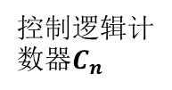
二进制无符号数除法
除法器硬件框图
除数寄存器Y
4
4
4位 ALU
加 / 减
5
4
0111
左移
余数寄存器R 余数/商寄存器Q
8 位
写使能
4
时钟

Slide 17

二进制无符号数除法
除法器硬件框图
Step1：
除数寄存器Y
余数-除数
4
4
加 / 减
4位 ALU
CF=1
5
4
0111
左移
余数寄存器R 余数/商寄存器Q
8 位
写使能
4
时钟

Slide 18


二进制无符号数除法
除法器硬件框图
Step1：
除数寄存器Y
余数-除数
余数+除数(恢复)
4
4
+
加 / 减
5
4
0111
左移
余数寄存器R 余数/商寄存器Q
8 位
写使能
4
时钟

Slide 19
二进制无符号数除法
除法器硬件框图
Step1：
除数寄存器Y
余数-除数
余数+除数
4
4
4位 ALU
加 / 减
5
4
左移
余数寄存器R 余数/商寄存器Q
8 位
写使能
4
时钟

Slide 20


二进制无符号数除法
除法器硬件框图
Step1：
除数寄存器Y
余数-除数
余数+除数
余数和商左移1位
商0
Cn-1
4
4
4位 ALU
加 / 减
4
左移
余数寄存器R 余数/商寄存器Q
8 位
写使能
4
时钟

Slide 21


二进制无符号数除法
除法器硬件框图
Step2：
除数寄存器Y
余数-除数
余数+除数
余数和商左移1位
商0
Cn-1
4
4
4位 ALU
加 / 减
4
左移
余数寄存器R 余数/商寄存器Q
8 位
写使能
4
时钟

Slide 22


二进制无符号数除法
除法器硬件框图
Step3：
除数寄存器Y
余数-除数
余数+除数
余数和商左移1位
商0
Cn-1
4
4
4位 ALU
加 / 减
4
左移
余数寄存器R 余数/商寄存器Q
8 位
写使能
4
时钟

Slide 23

二进制无符号数除法
除法器硬件框图
Step4：
除数寄存器Y
余数-除数
4
4
—
加 / 减
4
左移
余数寄存器R 余数/商寄存器Q
8 位
写使能
4
时钟

Slide 24

二进制无符号数除法
除法器硬件框图
Step4：
除数寄存器Y
余数-除数
4
4
CF=0
—
加 / 减
4
左移
余数寄存器R 余数/商寄存器Q
8 位
写使能
4
时钟

Slide 25

二进制无符号数除法
除法器硬件框图
Step4：
除数寄存器Y
余数-除数
余数和商左移1位
商1
Cn-1
4
4
4位 ALU
加 / 减
4
00110001
左移
余数寄存器R 余数/商寄存器Q
8 位
写使能
4
时钟

Slide 26
二进制无符号数除法
除法器硬件框图
Step5：
除数寄存器Y
余数-除数
4
4
4位 ALU
加 / 减
4
00110001
左移
余数寄存器R 余数/商寄存器Q
8 位
写使能
4
时钟

Slide 27

二进制无符号数除法
除法器硬件框图
Step5：
除数寄存器Y
余数-除数
商左移1位
商1
Cn-1
4
4
4位 ALU
加 / 减
4
00010011
左移
余数寄存器R 余数/商寄存器Q
8 位
写使能
4
时钟

Slide 28


二进制无符号数除法
二进制无符号数除法
除法器硬件框图
R和Q同步“左移”，Q最高位移入R的最低位，Q空出最低位上“商”，商的各位逐次左移到Q中
由控制逻辑根据ALU结果符号决定上商
除数寄存器Y
4
4
4位 ALU
加 / 减
4
有符号数除法？
左移
余数寄存器R 余数/商寄存器Q
8 位
写使能
4
时钟

Slide 29
3.4.2 二进制原码一位除法

Slide 30
二进制原码一位除法
1、原码一位除法
将有符号的被除数[A]_{原}和除数[B]_{原}转换成正数(即绝对值|A|和|B|相除)
符号位单独处理，商符号位＝被除数和除数符号位做异或操作
余数[R]_{原}的符号位必须与被除数的符号位保持一致
Notes:
考虑符号后，余数不一定是真余数

Slide 31
二进制原码一位除法
1、原码一位除法
定点小数除法运算过程
被除数的绝对值小于除数的绝对值(|A|<|B|)
保证除法不溢出
比较上商
减法（余数－除数）
余数逐渐减小
设： 被除数[A]_{原}=A₀.A₁A₂...A_{n}
除数[B]_{原}=B₀.B₁B₂...B_{n}
商[C]_{原}=C₀.C₁C₂...C_{n}

Slide 32
二进制原码一位除法
设： 被除数[A]_{原}=A₀.A₁A₂...A_{n}
除数[B]_{原}=B₀.B₁B₂...B_{n}
商[C]_{原}=C₀.C₁C₂...C_{n}
余数[R]_{原}=r₀.r₁r₂…r_{n}
运算规则
两数相除，即A÷B
第1步除法：A－B，得R₀
若R₀≥0, 即余数为正，则商上1
若R₀＜0, 即余数为负，则商上0，此时应加上B，以恢复成原来的余数
其后每1步除法通过R_{i}－2⁻¹B 或者 2R_{i}－B (i ＝ 1,2,…,n)实现
若R_{i}－2⁻¹B＝R_{i+1}≥0, 即余数为正，则商上1
若R_{i}－2⁻¹B＝R_{i+1}＜0, 即余数为负，则商上0，此时应加上B，以恢复成原来的余数
假余数！
应该加上除数，恢
复成真正的余数！

Slide 33
二进制原码一位除法
笔算过程在计算机上的实现：除数右移一位(乘以2⁻¹)与余数比较，等效于除数不动，而使余数左移一位(乘以2)
设： 被除数[A]_{原}=A₀.A₁A₂...A_{n}
除数[B]_{原}=B₀.B₁B₂...B_{n}
商[C]_{原}=C₀.C₁C₂...C_{n}
余数[R]_{原}=r₀.r₁r₂…r_{n}
于是：
[A]_{原}=[C]_{原}×[B]_{原} + [R]_{原}×2^{-n}
机器运算的结果
还不是真余数

Slide 34
二进制原码一位除法
例1：A= − 0.1001， B=0.1011，求[A/B]_{原}
解： |A|=0.1001，|B|=0.1011，
|A| < |B|，满足要求
C₀=A₀⊕B₀=1
r₀=A₀=1
−|B|＝[−|B|]_{补}=11.0101

Slide 35
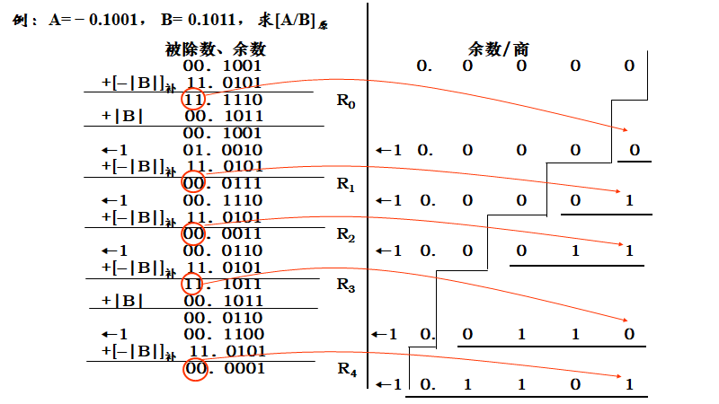
二进制原码一位除法

Slide 36

二进制原码一位除法
恢复余数除法，
有什么问题？
相同位数的除法，对于不同的值，由于可能有恢复余数的过程，造成运算步数不统一。控制器实现困难！
去掉“恢复余数” 步骤？
加减交替法
Notes:
加减交替法可以平衡计算时间，便于设计

Slide 37
二进制原码一位除法
加法交替法
若R_{i}>0，商“1”，下步除法的新余数R_{i+1}
R_{i+1} = 2R_{i} - |B|
若R_{i}<0，商“0”，要得到下步除法的新余数R_{i+1，}不必恢复余数，只要将R_{i}视为真余数，左移一位，再加上|B|就得到新余数R_{i+1}
R_{i+1} = 2(R_{i} + |B|) - |B| = 2R_{i} + |B|
小结：
视R_{i}为真余数，左移一位再加|B|就可得到新余数R_{i+1}
本次余数为正，下步除法作减法
本次余数为负，下步除法作加法
Notes:
永远把Ri视为真余数

Slide 38
二进制原码一位除法
加减交替法运算规则(|A|÷|B|)
原码除法的符号位单独处理，商的符号位 C₀=A₀⊕B₀
被除数(余数)设置双符号位，便于判断溢出
当余数为正(负)时，商为1(0)，余数和商寄存器同步左移一位，左移以后的余数减去(加上)除数的绝对值得到新余数；
上述步骤重复n+1步得商的绝对值。
最后一步余数不左移
最后一步若余数为负(假余数)，则需加|B|得到正确的余数

Slide 39
原码一位加减交替除法举例
例1：A= −0.1001， B=0.1011，求[A/B]_{原}
解： |[A]_{原}|=00.1001，|[B]_{原}|=0.1011，
[−|B|]_{补}=11.0101
C₀=A₀⊕B₀=1
加减交替除法 vs. 恢复余数除法

Slide 40
原码一位加减交替除法举例
|A|÷|B|=0.1001÷0.1011
被除数、余数 余数/商
00．1001 0. 0 0 0 0
+[−|B|]_{补} 11．0101
11．1110 R₀
←1 11．1100 ←1 0 0 0 0 0
+|B| 00．1011
00．0111 R₁
←1 00．1110 ←1 0. 0 0 0 1
+[−|B|]_{补} 11. 0101
00．0011 R₂
←1 00．0110 ←1 0. 0 0 1 1
+[−|B|]_{补} 11．0101
11．1011 R₃
←1 11．0110 ←1 0. 0 1 1 0
+|B| 00．1011
00．0001 R₄
←1 0. 1 1 0 1

Slide 41
原码一位加减交替除法举例
|A|÷|B|=0.1001÷0.1011
被除数、余数 余数/商
00．1001 0. 0 0 0 0
+[−|B|]_{补} 11．0101
11．1110 R₀
←1 11．1100 ←1 0 0 0 0 0
+|B| 00．1011
00．0111 R₁
←1 00．1110 ←1 0. 0 0 0 1
+[−|B|]_{补} 11. 0101
00．0011 R₂
←1 00．0110 ←1 0. 0 0 1 1
+[−|B|]_{补} 11．0101
11．1011 R₃
←1 11．0110 ←1 0. 0 1 1 0
+|B| 00．1011
00．0001 R₄
←1 0. 1 1 0 1
结果： [C]_{原}=C₀+|[C]_{原}|=1.1101
[R₄]_{原真}=A₀+2⁻⁴|[R₄]_{原}|=1.00000001
余数

Slide 42
原码一位加减交替除法举例
|A|÷|B|=0.1001÷0.1011
被除数、余数 余数/商
00．1001 0. 0 0 0 0
+[−|B|]_{补} 11．0101
11．1110 R₀
←1 11．1100 ←1 0 0 0 0 0
+|B| 00．1011
00．0111 R₁
←1 00．1110 ←1 0. 0 0 0 1
+[−|B|]_{补} 11. 0101
00．0011 R₂
←1 00．0110 ←1 0. 0 0 1 1
+[−|B|]_{补} 11．0101
11．1011 R₃
←1 11．0110 ←1 0. 0 1 1 0
+|B| 00．1011
00．0001 R₄
←1 0. 1 1 0 1
加减交替除法：
运算步骤规整
省去了恢复余数的过程，加快了除法的速度

Slide 43
原码加减交替法除法器
C₁不移入C₀
n+1步完成

Slide 44
原码一位加减交替除法举例——定点整数
例2：A= 0 1001， B= 0 0011，求[A/B]_{原}
解： |[A]_{原}|=00 00001001，|[B]_{原}|=0 0011，
[−|B|]_{补}=11 1101
C₀=A₀⊕B₀=0
被除数扩展为2n位

Slide 45
原码一位加减交替除法举例
|A|÷|B|=0000 1001÷0011
C₁不移入C₀
被除数、余数 余数/商
00 0000 0 1 0 0 1
+[−|B|]_{补} 11 1101
11 1101 R0
←1 11 1011 ←1 0 0 0 1 0
+|B| 00 0011
11 1110 R1
←1 11 1100 ←1 0 0 1 0 0
+|B| 00 0011
11 1111 R2
←1 11 1110 ←1 0 1 0 0 0
+|B| 00 0011
00 0001 R3
←1 00 0011 ←1 0 0 0 0 1
+[−|B|]_{补} 11 1101
00 0000 R4
←1 0 0 0 1 1
Notes:
应该不会考这个，但是要知道加减交替法的过程

Slide 46
原码一位加减交替除法举例
|A|÷|B|=0000 1001÷0011
C₁不移入C₀
被除数、余数 余数/商
00 0000 0 1 0 0 1
+[−|B|]_{补} 11 1101
11 1101 R0
←1 11 1011 ←1 0 0 0 1 0
+|B| 00 0011
11 1110 R1
←1 11 1100 ←1 0 0 1 0 0
+|B| 00 0011
11 1111 R2
←1 11 1110 ←1 0 1 0 0 0
+|B| 00 0011
00 0001 R3
←1 00 0011 ←1 0 0 0 0 1
+[−|B|]_{补} 11 1101
00 0000 R4
←1 0 0 0 1 1
结果： [C]_{原}=C₀+|[C]_{原}|= 0 0011
[R₄]_{原}=A₀+2⁻⁴|[R₄]_{原}|= 0 0000 0000

Slide 47
原码一位加减交替除法举例
原码除法
符号位和数值位分开
数值部分用无符号数除法实现
用于浮点数尾数除法运算
恢复余数法
加法交替法
先加减，后上商
本次余数为正，下步除法作减法
本次余数为负，下步除法作加法
最后一步若余数为负，则需加|B|恢复
[A]_{原}=[C]_{原}×[B]_{原} + [R]_{原}×2^{-n}

Slide 48
3.4.3 二进制补码一位除法
( 选学内容 )

Slide 49
3.4.3 补码一位除法
除法的本质
从被除数绝对值中逐步减去除数绝对值
“够减”上商1，“不够减”上商0
比较余数[R_{i}]_{补}与除数[y]_{补}的符号 | 求新的余数[R_{i+1}]_{补} | 比较[R_{i+1}]_{补}与的[y]_{补}符号
同号 | [R_{i}]_{补} - [y]_{补} | 同号，表示“够减”
异号 | [R_{i}]_{补}+ [y]_{补} | 异号，表示“够减”
目的是让绝对值变小
得到新的余数和除数
旧的余数和除数
得到新的余数和除数
旧的余数和除数
补码场景下判定“够减”的方法
Notes:
补码不容易比较大小，这里需要处理是否够减
同号只看绝对值

Slide 50
3.4.3 补码一位除法
被除数
上商的规则
同号，商为正，够减上商1，不够减上商0
异号，商为负，够减上商0，不够减上商1
因为负商的补码是其绝对值按位求反再加1，现在处理“求反”，后面会考虑“加1”
0
比较被除数[x]_{补}与除数[y]_{补}的符号 | 商符 | 比较[R_{i}]_{补}与的[y]_{补}符号 | 商值 | 下一步
同号 | 正 | 同号，表示“够减” | 1 | 左移减法
 |  | 异号，表示“不够减” | 0 | 左移加法
异号 | 负 | 异号，表示“够减” | 0 | 左移加法
 |  | 同号，表示“不够减” | 1 | 左移减法
Notes:
除法要几百个时钟周期，是最慢的

Slide 51
3.4.3 补码一位除法
上商的规则的简化
比较被除数[x]_{补}与除数[y]_{补}的符号 | 商符 | 比较[R_{i}]_{补}与的[y]_{补}符号 | 商值 | 下一步
同号 | 正 | 同号，表示“够减” | 1 | 左移减法
 |  | 异号，表示“不够减” | 0 | 左移加法
异号 | 负 | 异号，表示“够减” | 0 | 左移加法
 |  | 同号，表示“不够减” | 1 | 左移减法
比较余数[R_{i}]_{补}与除数[y]_{补}的符号 | 商值 | 下一步
同号 | 1 | 左移减法
异号 | 0 | 左移加法

Slide 52
设 x = – 0.1011 y = 0.1101
求 并还原成真值
x
[ ]_{补}
y
解：
[x]_{补} = 1.0101 [y]_{补} = 0.1101 [–y]_{补} = 1.0011
1 . 0 1 0 1
0 . 0 0 0 0
＋
0 . 1 1 0 1
异号做加法
左移
0 . 0 0 1 0
1
同号上“1”
0 . 0 1 0 0
1
1
＋
1 . 0 0 1 1
+[–y]_{补}
1 . 0 1 1 1
1
左移
0
异号上“0”
0 . 1 1 1 0
1 0
1
＋
0 . 1 1 0 1
+[y]_{补}
1 . 1 0 1 1
0
左移
1 0
异号上“0”
x
1
∴
[ ]_{补}= 1.0011
1 . 0 1 1 0
1 0 0
y
＋
0 . 1 1 0 1
+[y]_{补}
x
= – 0.1101
则
y
左移
0 . 0 0 1 1
1 0 0
1
同号上“1”
0 . 0 1 1 0
1 0 0 1
1
1
末位恒置“1”

Slide 53
3.4.3 补码一位除法
被除数
补码Booth除法——恢复余数
作完最后一步除法后
0
除法除尽时，判0逻辑判出全0(∑)，将余数寄存器置成全0
除法除不尽时，判0逻辑标志不是全0
若C₀=0(被除数与除数同号)，且余数与除数异号
恢复余数：[R_{n}]_{补}+[B]_{补}➔余数寄存器
若C₀=1 (被除数与除数异号) ，且余数与除数同号
恢复余数： [R_{n}]_{补}+[-B]_{补}➔余数寄存器

Slide 54
3.4.3 补码一位除法
补码Booth除法——修正商
上商实质是按反码规则进行的！
修正商的规则
若除不尽：
商为正时，商的反码与补码相同，不必修正
商为负时，反码商在末位加1，即加2^{-n}
若除尽：
除数为正时，商不必修正；
除数为负时，所得商需加2^{-n}修正

Slide 55
3.4.3 补码一位除法
补码Booth除法——修正商
①若除尽，如果除数为正(B₀=0)
除尽那步：余数[R_{i}]_{补}=0，其符号位为正(故R₀₁=B₀)，除尽步商为1
下一步： [R_{i+1}]_{补}=2[R_{i}]_{补}+[-B]_{补}=[-B]_{补}，[R_{i+1}]_{补}与除数异号，商上0
再下一步：[R_{i+2}]_{补}=2[R_{i+1}]_{补}+ [B]_{补}=2[-B]_{补}+ [B]_{补}= [-B]_{补}，商上0
…… 以此类推，以后各位商均为0
除尽时且除数为正，除尽那位商上1，以后各位商上0，商正确， 不必修正

Slide 56
3.4.3 补码一位除法
补码Booth除法——修正商
②若除尽，如果除数为负(B₀=1)
除尽那步：[R_{i}]_{补}=0，而[R_{i}]_{补}与除数异号，因此除尽步商0
下一步：[R_{i+1}]_{补}=2[R_{i}]_{补}+[B]_{补}=[B]_{补，}[R_{i+1}]_{补}与除数同号，商上1
再下一步：[R_{i+2}]_{补}=2[R_{i+1}]_{补}+[-B]_{补}=[B]_{补，}[R_{i+2}]_{补}与除数同号，商仍上1
……以此类推，以后各位商均为1
除尽时且除数为负，除尽那位商上0，以后各位商上1，商不正确，需要修正(即加2^{-n} )

Slide 57
3.4.3 补码一位除法
补码Booth除法——修正商
修正商的规则
简易修商
若除不尽：
商为正时，商的反码与补码相同，不必修正
商为负时，反码商在末位加1，即加2^{-n}
若除尽：
除数为正时，商不必修正；
除数为负时，所得商需加2^{-n}修正
“恒置1 ”法：连同符号位，共作n步除法，n位商，不作n+1步除法，认为最后一位商恒为1
“0舍1入 ”法：求出n+2位商
若C_{n+1}为1，则C₀. C₁ C₂… C_{n}，加2^{-n}修正
若C_{n+1}为0，则C₀. C₁ C₂… C_{n}即为所求商

Slide 58
补码一位Booth除法器
C_{n}←A₀₁⊕B₀
n步除法
需要n+2个时钟周期完成

Slide 59
3.4.3 补码一位除法
定点小数的溢出
（1）|A| > |B|
例：A = 0.1101，B = 0.1001，求[C]_{补} 和[2⁻⁴R₄]_{补}
解：[A]_{补} = 00.1101，[B]_{补} = 00.1001，
B₀ = 0，[−B]_{补} = 11.0111
余数和被除数
商
[R₀]_{补}
00．1101
A₀₁ = B₀
0.
0
0
0
0
←1
01．1010
+[−B]_{补}
11．0111
0.
0
0
0
1
[R₁]_{补}
01．0001
∑ ₀₁≠ ∑ ₀₂，表示[ R₁]_{补}发生除法溢出

Slide 60
3.4.3 补码一位除法
定点小数的溢出
（2） [A]_{补}= [B]_{补}
例： 若A = 0.1010，B = 0.1010，求[C]_{补} 和[2⁻⁴R₄]_{补}
解：[A]_{补} =00.1010，[B]_{补} =00.1010，
B₀ = 0，[−B]_{补} =11.0110
余数和被除数
商
[R₀]_{补}
00．1010
A₀₁ = B₀
0.
0
0
0
0
←1
01．0100
+[−B]_{补}
11．0110
0.
0
0
0
1
[R₁]_{补}
00．1010
[R₁]_{补}= [B]_{补}， 表示[ R₁]_{补}发生除法溢出

Slide 61
3.4.4 快速除法

Slide 62
3.4.4 快速除法
如何加快除法处理速度呢？？
乘法中，用阵列乘法器，加速加法运算速度，从而加速乘法
除法中，有没有阵列除法器，通过加速加减法运算，加速除法？

Slide 63
3.4.4 快速除法
阵列除法器
可控加减单元CAS——最核心部件
B_{i}
A_{i}
CAS由一个全加单元Σ和一个控制加减的异或门组成
A_{i}和B_{i}为本位输入
C_{i-1}为低位来的进位(借位)信号
S_{i}为本位和(差)
C_{i}为进位信号
P为加减控制命令
P=0时，Σ是加法单元，实现操作A+B
P=1时，Σ是减法单元，实现操作 A-B
P
$$⨁$$
C_{i}
C_{i-1}
Σ
S_{i}
B_{i}

Slide 64
3.4.4 快速除法
0
X₁
X₂
X₃
X₄
X₅
X₆
X₇
X₈
0
Y₁
Y₂
Y₃
Y₄
阵列除法器
实现两个正数用加减交替法进行相除
CAS
P=1
Q₀
Q₁
Q₂
Q₃
Q₄
y
x
R₄
R₃
R₂
R₁
R₀
控制线 P
P
进/借位出 Co
进/借位入 Ci
y
S

Slide 65
3.4.4 快速除法
阵列除法器
实现两个正数用加减交替法进行相除
除数
0
X₁
X₂
X₃
X₄
X₅
X₆
X₇
X₈
0
Y₁
Y₂
Y₃
Y₄
CAS
P=1
被除数
Q₀
Q₁
商
Q₂
Q₃
Q₄
y
x
R₄
R₃
R₂
R₁
R₀
控制线 P
P
进/借位出 Co
进/借位入 Ci
S
y
余数

Slide 66
3.4.4 快速除法
阵列除法器
实现两个正数用加减交替法进行相除
将除法各步的加/减、移位操作在一个节拍内完成，从而提高除法运算速度
0
X₁
X₂
X₃
X₄
X₅
X₆
X₇
X₈
0
Y₁
Y₂
Y₃
Y₄
CAS
除数右移
P=1
Q₀
Q₁
余数
Q₂
Q₃
Q₄
y
x
R₄
R₃
R₂
R₁
R₀
控制线 P
P
进/借位出 Co
进/借位入 Ci
S
y

Slide 67
定点运算部件
运算都可通过“加”和“移位”操作实现
以一个或多个ALU(或加法器)为核心，加上移位器和存放中间临时结果的寄存器组，在相应逻辑控制下，可实现各种运算

Slide 68
定点运算部件
运算都可通过“加”和“移位”操作实现
以一个或多个ALU(或加法器)为核心，加上移位器和存放中间临时结果的寄存器组，在相应逻辑控制下，可实现各种运算
运算部件通常是指ALU、移位器、寄存器组，加上用于数据选择的多路选择器和实现数据传送的总线等构成的运算数据通路
用专门运算器芯片实现(如：4位运算器芯片AM2901)
用若干芯片级联实现(如4个AM2901构成16位运算器)
现代计算机把运算数据通路和控制器都做在CPU中，为实现流水线，CPU中有多个运算部件，也称之为“功能部件”或“执行部件”。

Slide 69
小结
逻辑、移位、扩展等运算的电路简单，主要考虑算术运算
定点运算
无符号数，带符号整数(补码)，定点原码小数，定点移码整数
ALU实现基本算术和逻辑运算
ALU + 移位器实现四则运算
①加/减运算：
补码加/减：符号位和数值位一起运算，减法用加法实现，同号相加时可能溢出。用于定点整数运算
原码加/减：符号位和数值位分开运算。用于浮点数尾数加/减运算
移码加/减：移码的和/差等于和/差的补码。用于浮点数阶码加/减运算

Slide 70
小结
②乘法运算：
无符号数乘法：“加” + “右移”
原码乘法：符号位和数值位分开运算，数值部分用无符号数乘法实现。用于浮点数尾数乘法运算
补码乘法：符号位和数值位一起运算，Booth算法，定点整数乘法运算
快速乘法器：阵列乘法器
③除法运算：
无符号数除法：用“加/减”+“左移”
原码除法：符号位和数值位分开，数值部分用无符号数除法实现。用于浮点数尾数除法运算，有恢复余数和加减交替法两种
补码除法：符号位和数值位一起运算，用于定点整数除法运算
快速除法器：阵列除法器

Slide 71
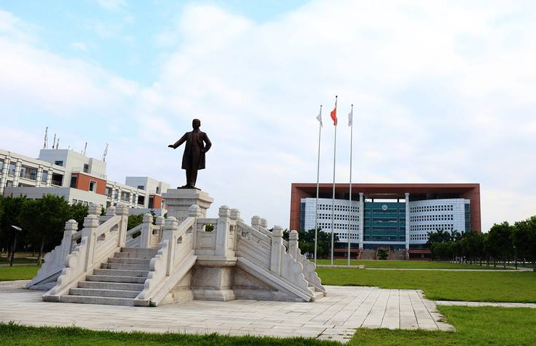

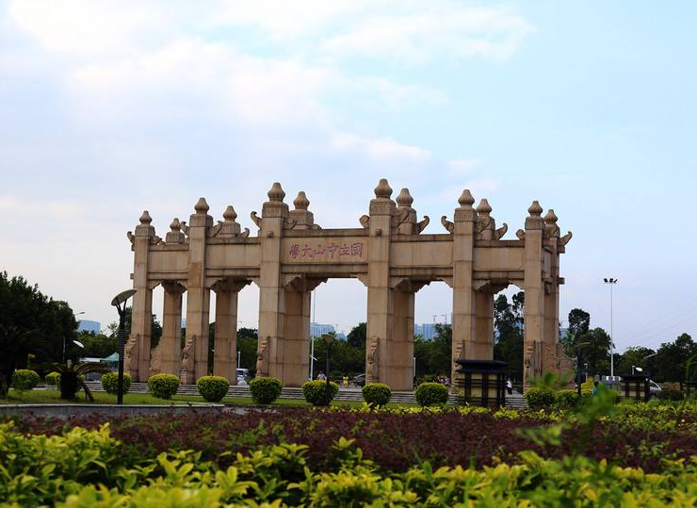
谢 谢！

